Slide 1
Мастер – класс для родителей «Изготовление и применение тренажеров для проведения дыхательной гимнастики с детьми»

Slide 2
От правильного дыхания во многом зависит здоровье человека, его физическая и умственная деятельность. Для того чтобы правильно дышать, нужно научиться управлять дыхательными мышцами, всячески их развивать. У детей дошкольного возраста дыхательные мышцы еще слабы, поэтому необходимы специальные дыхательные упражнения .

Slide 3
Правильное дыхание очень важно для развития речи, оно влияет на звукопроизношение, артикуляцию и развитие голоса. Дыхательные упражнения помогают выработать диафрагмальное дыхание, а также продолжительность, силу и правильное распределение выдоха.

Slide 4
Дыхательная гимнастика
улучшает носовое дыхание;
ликвидирует заболевания верхних дыхательных путей;
улучшает состояние сердечно-сосудистой системы;
улучшает зрение, память;
ликвидирует различные неврозы;
улучшает работу органов пищеварения;
укрепляет сосуды на ногах;
улучшает звучание голоса.

Slide 5
Требования к проведению
дыхательной гимнастики
не заниматься в пыльном, непроветренном или сыром помещении;
температура воздуха должна быть на уровне 18-20°С;
одежда не должна стеснять движений;
не заниматься сразу после приёма пищи;
не заниматься, если у ребёнка заболевание органов дыхания;
дозировать количество и темп проведения упражнений;

Slide 6
Требования к проведению
дыхательной гимнастики
выполнять упражнения каждый день по 3-6 минут;
вдыхать воздух через рот и нос, выдыхать – через рот;
вдыхать легко и коротко, а выдыхать – длительно и экономно;
после выдоха сделать остановку на 2-3 секунды;
не напрягать мышцы в области шеи, рук, живота, груди; плечи не поднимать при вдохе и опускать при выдохе.

Slide 7
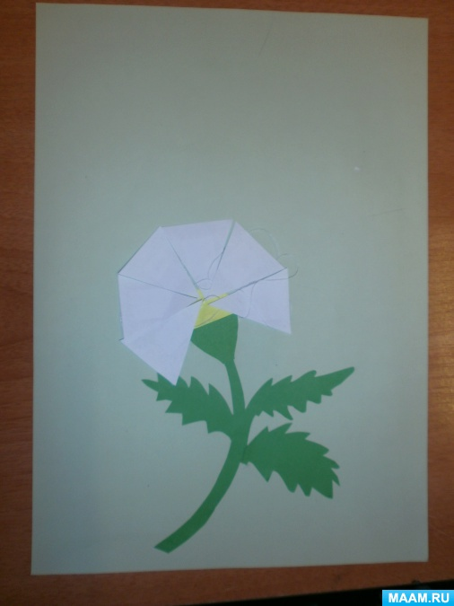
Предлагаем несложный тренажер для дыхательной гимнастики
«Сдуй шапку одуванчика»

Slide 8
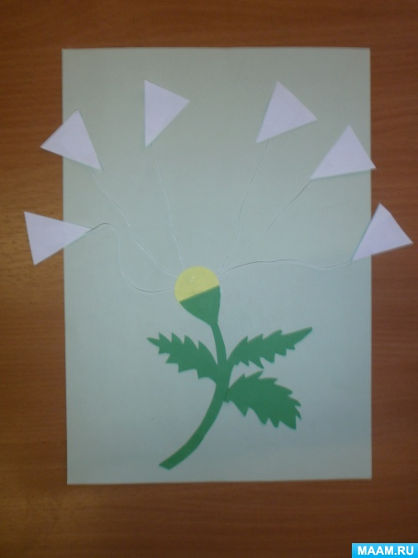

Slide 9
Благодарим
за
внимание

